Slide 1
15 октябрь -
ХӘТЕР КӨНЕ

Slide 2
15 октябрь 1552 ел
УЯН, ХӘТЕР!
ХӘТЕРЕ ИСӘННӘРНЕҢ ГЕНӘ КИЛӘЧӘГЕ БАР.
УЯН, ХӘТЕР, УЯН!..

Slide 3
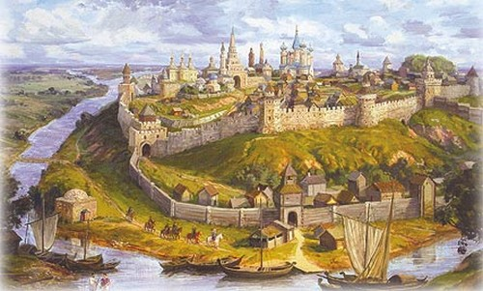
Казан ханлыгы

Slide 4
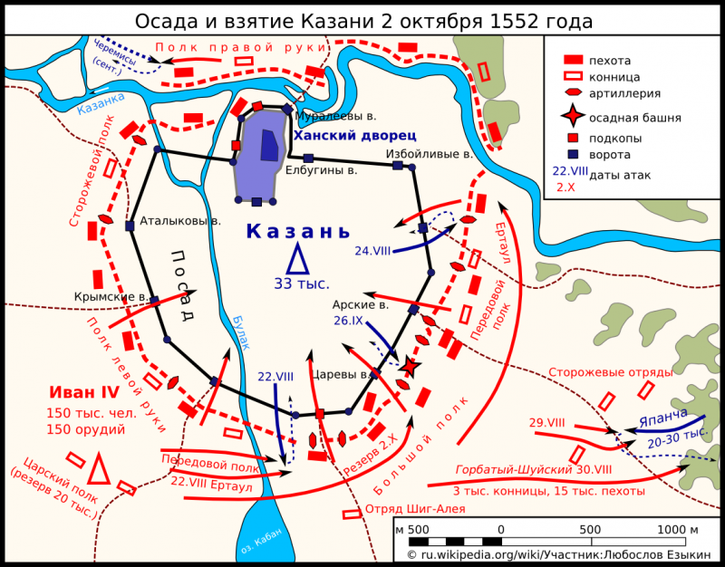

Slide 5
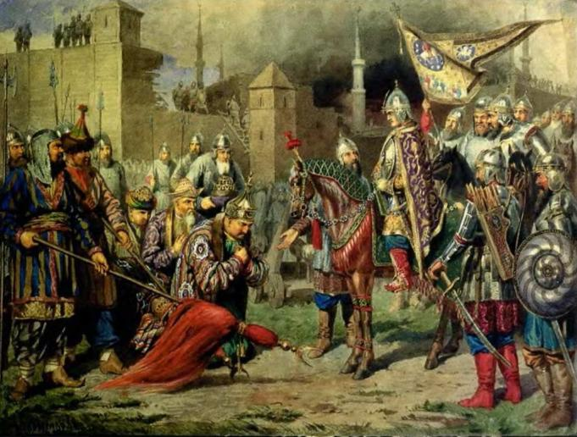
Иван 520 мең кешелек гаскәр белән Казанга сугыш ача

Slide 6
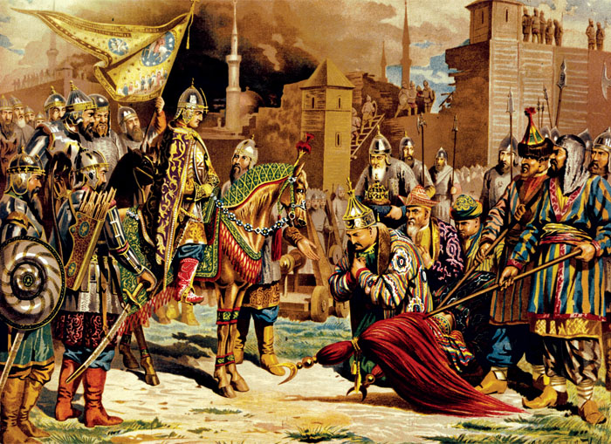
60 мең татар сатлык
җаннарча Казанны
яулап алуда катнаша

Slide 7
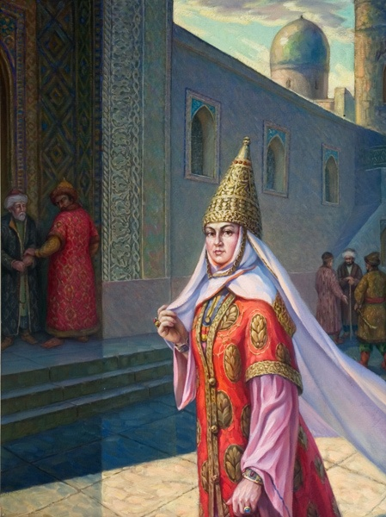
Сөембикә, Сөембикә
Ак сөякле асыл заттан

Slide 8
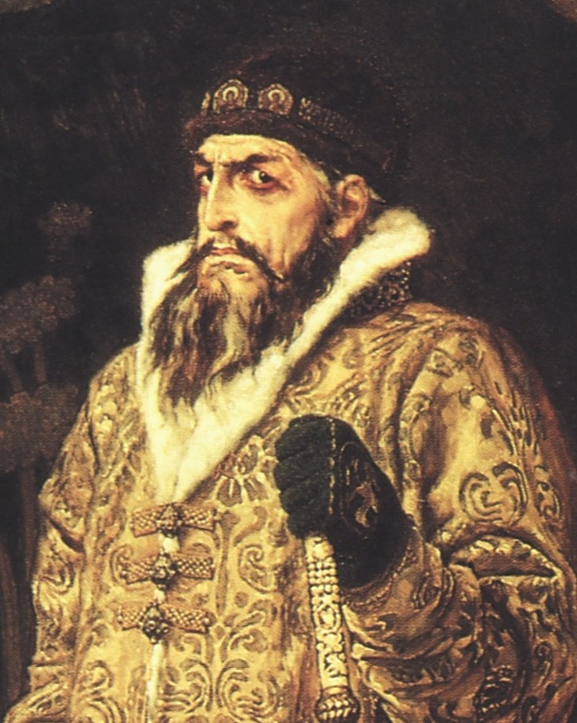
КАЗАННЫ БИРӘСЕГЕЗ КИЛМӘСӘ,
СӨЕМБИКӘНЕ БИРЕРСЕЗ!

Slide 9
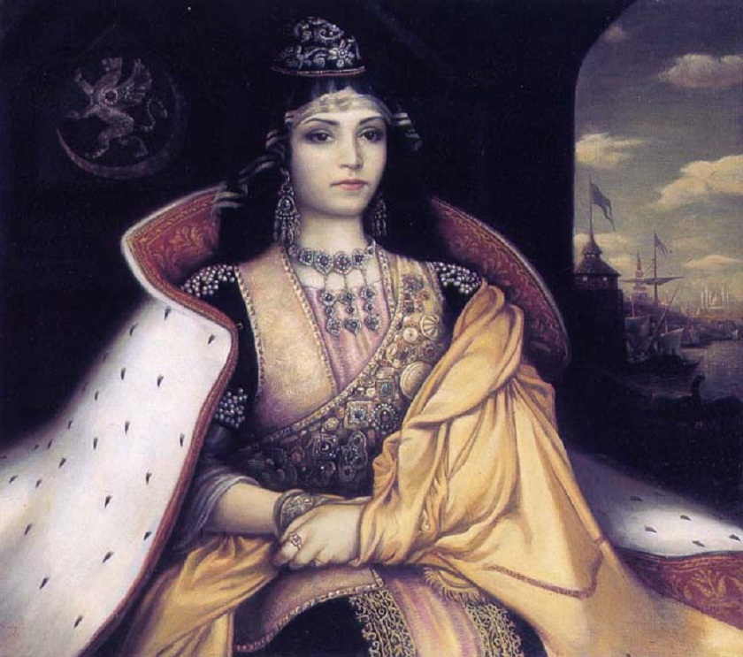
ҮЗЕМНЕ ӘСИР ИТ,
МӘРКӘЗЕМӘ ҺӘМ
ХАЛКЫМА КАГЫЛМА!

Slide 10
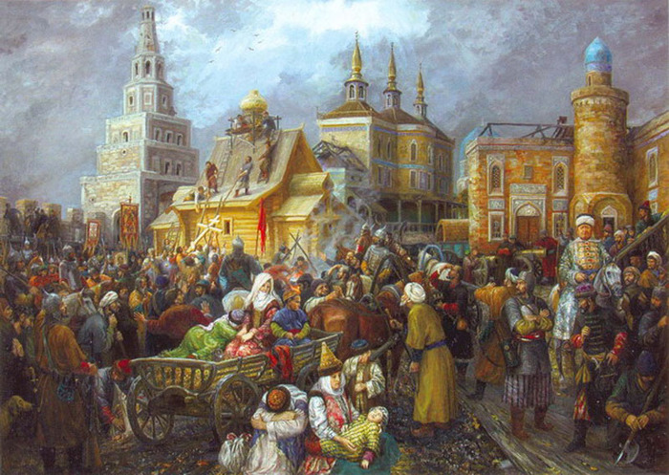
Сөембикә белән
Үтәмешгәрәйне
Мәскәүгә озаталар

Slide 11
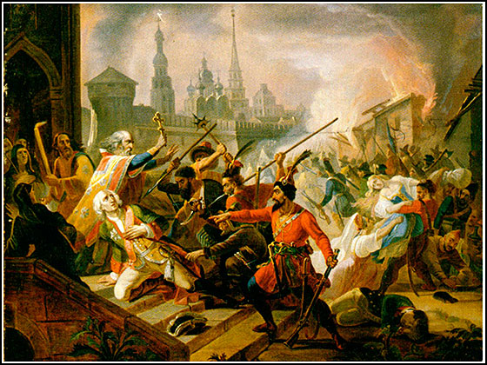
Казан халкы бердәм булып
көрәшкә күтәрелә

Slide 12
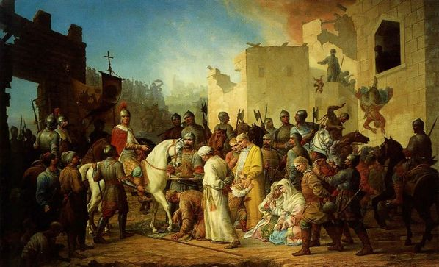
Сугышсыз бер карыш
җир дә бирмибез!

Slide 13
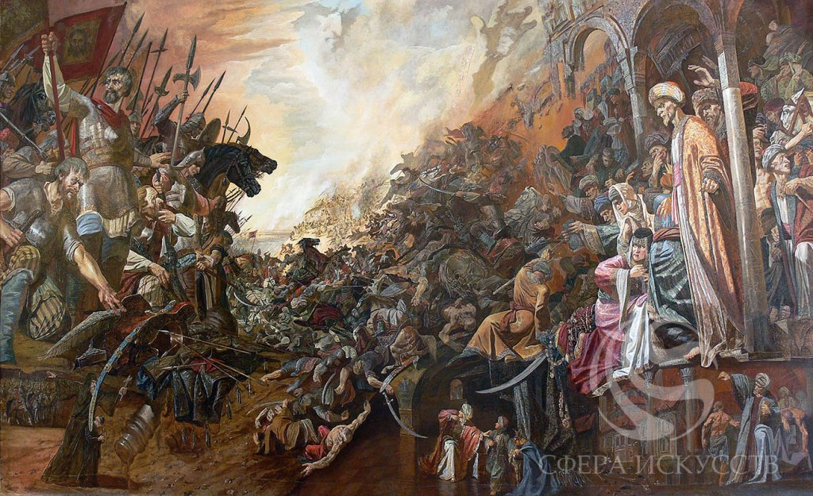
Иванга хан сараена үтү өчен
100 сажин урамны мәетләрдән
арындыралар

Slide 14
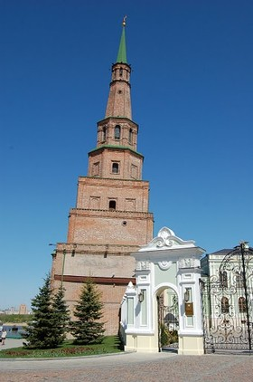
МАНАРАҢДА КАЛЫККАН АЙ,
СӨЕМБИКӘ СИНЕҢ ТӨСЕҢ

Slide 15
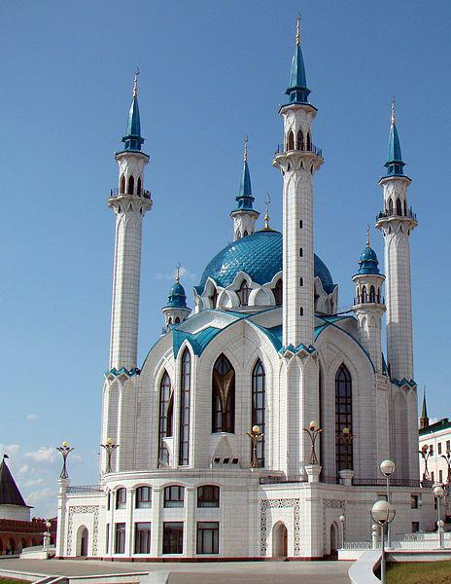
Киләчәгең булмаячак татар,
үткәнеңне әгәр онытсаң!

